Slide 1
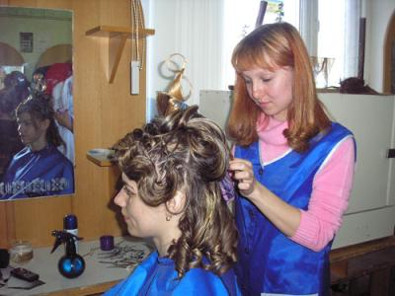
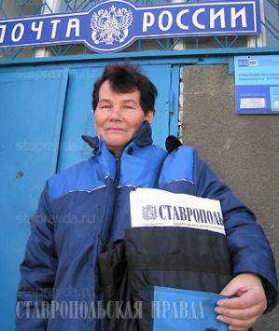
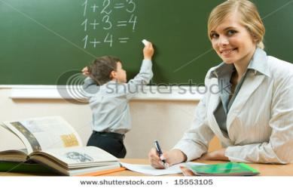
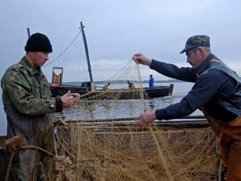
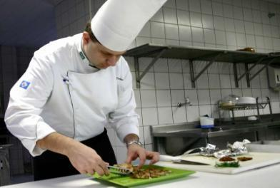
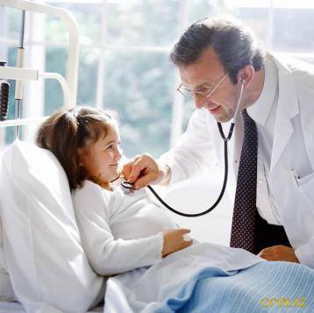
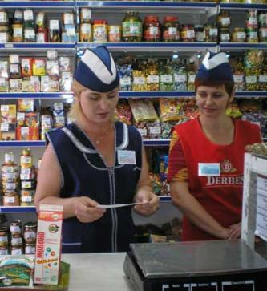
Кто так говорит?
«Кому добавки?»
«Какой зуб вас беспокоит?»
«Большое спасибо за покупку»
«Вам посылка, распишитесь»
«В мою сеть попало много рыбы»
«Тема сегодняшнего урока «Уравнение»
«Присаживайтесь, как будем стричься?»

Slide 2
Тема занятия:
«В мире профессий»

Slide 3
Задачи :
Узнать, что такое профессия;
Расширить знания о разнообразии профессий;
Определить качества людей различных профессий.
Выяснить, какая профессия является самой важной на свете.

Slide 4
Так что же такое профессия?
Профессия - это основной род занятий человека, его трудовая деятельность.
(Толковый словарь С.И. Ожегова)

Slide 5
«УГАДАЙ ПРОФЕССИЮ»

Slide 6
На витрине все продукты:
Овощи, орехи, фрукты.
Помидор и огурец
Предлагает…

Slide 7
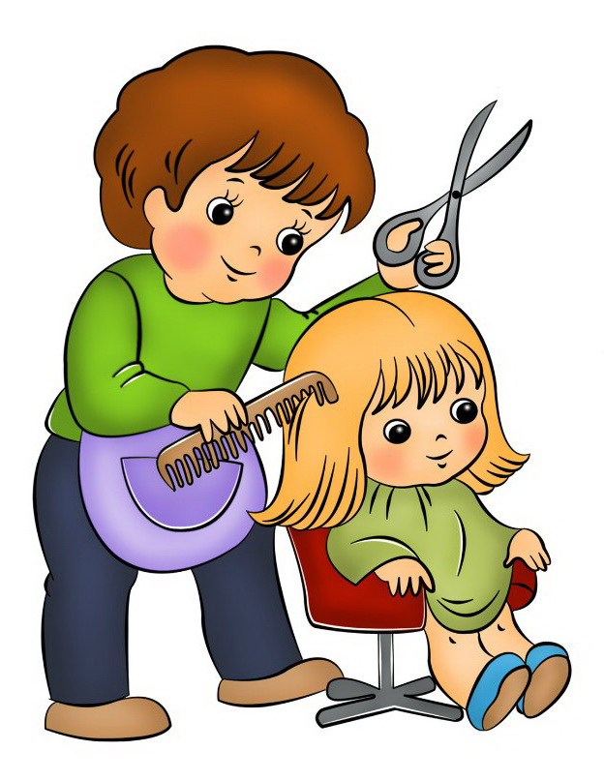
Ножницы, шампунь, расческа, Всем я делаю прически, Стригу и взрослых,
и детей. Отгадай меня скорей!

Slide 8
Темной ночью,
ясным днем
Он сражается с огнем.
В каске, будто
воин славный,
На пожар спешит...

Slide 9
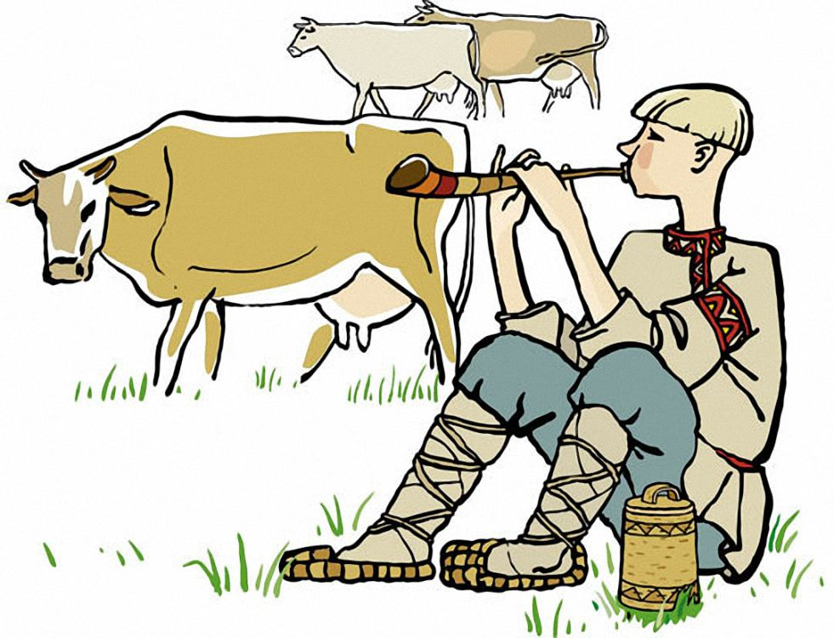
Угадать сейчас нам надо:
Кто на луг выводит стадо?

Slide 10
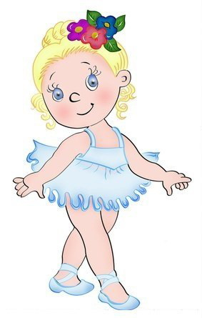
Кто загадку отгадает?
В нашем театре выступает,
Словно бабочка порхает,
Кружится и вверх взлетает.
Что за чудная картина?
Кто танцует? - ...

Slide 11
Кто приносит
нам газеты И от бабушки приветы?

Slide 12
Наведет
стеклянный глаз, Щелкнет раз –
и помним вас.

Slide 13
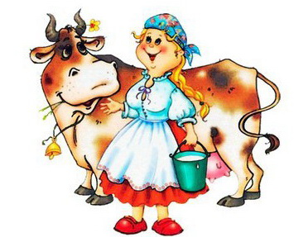
Ночью,в полдень, на рассвете Службу она несёт в секрете, Её давно бурёнки знают, Всегда мычанием встречают, И за её нелёгкий труд Всё молоко ей отдают.

Slide 14
Громко прозвенел звонок,
В классе начался урок.
Знает школьник и родитель-
Проведет урок…

Slide 15
Кто движеньем управляет?
Кто машины пропускает?
На широкой мостовой
Машет жезлом…

Slide 16
Мастерица на все руки
Нам сошьет пиджак
и брюки.
Не закройщик,
Не ткачиха
Кто она, скажи?...

Slide 17
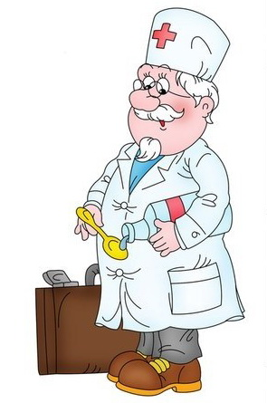
Кто пропишет витамины?
Кто излечит от ангины?
На прививках
ты не плач-
Как лечиться, знает…

Slide 18
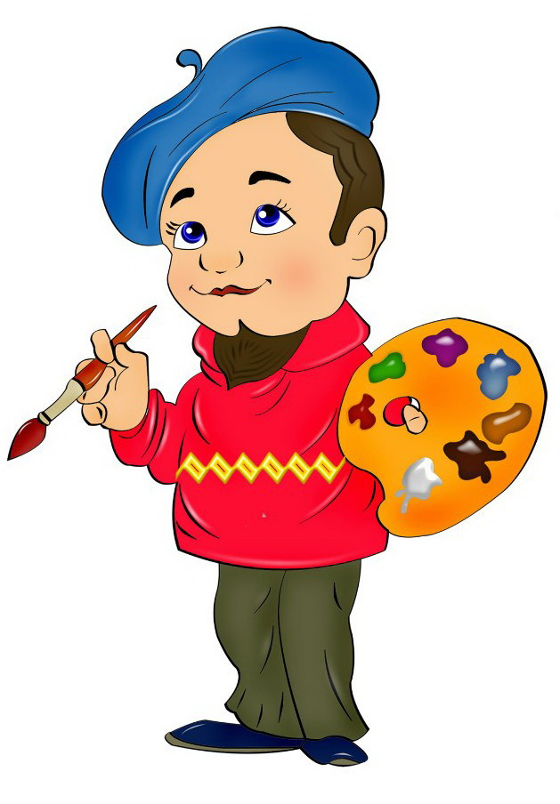
У меня есть карандаш, Разноцветная гуашь, Акварель, палитра, кисть И бумаги плотный лист, А еще – мольберт-треножник, Потому что я …

Slide 19
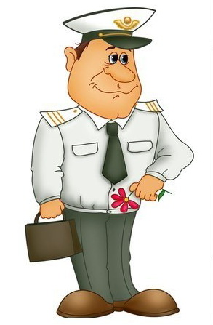
Наяву, а не во сне
Он летает в вышине.
Водит в небе самолет.
Кто же он, скажи?...

Slide 20
И в кино он, и на сцене,
За талант его мы ценим.

Slide 21
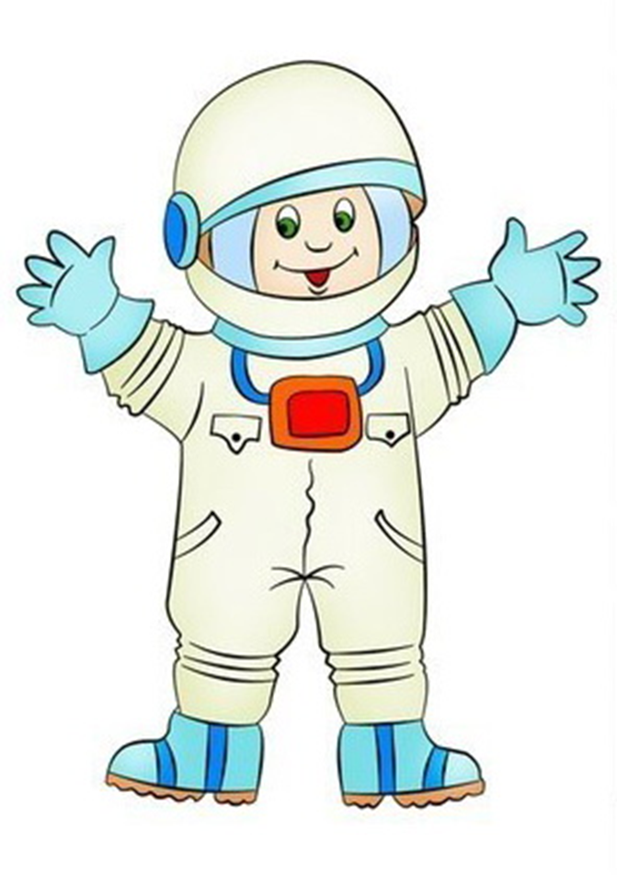
Кто летает на ракете,
К звёздам ближе всех на свете?

Slide 22
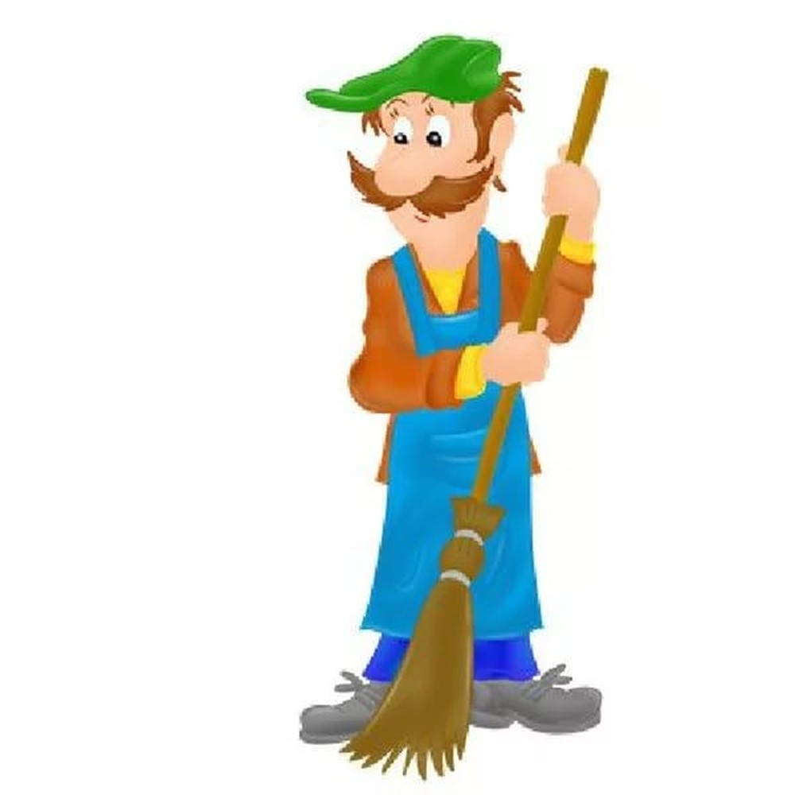
Кто двор наш содержит в порядке?
А ну-ка ответьте скорее, ребятки!

Slide 23
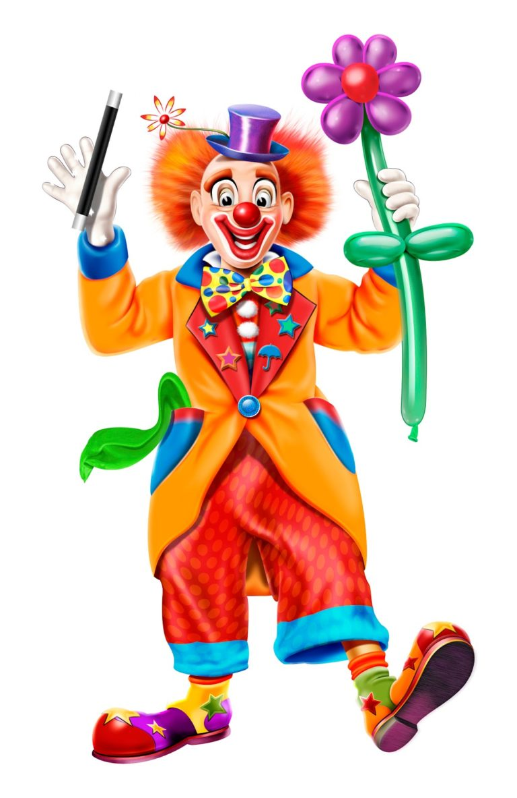
По арене он бежит-
Цирк от хохота дрожит!

Slide 25
Задачи :
Узнать, что такое профессия;
Расширить знания о разнообразии профессий;
Определить качества людей различных профессий.
Выяснить, какая профессия является самой важной на свете.

Slide 26
Если Вам понравилось занятие и Вам всё удалось, возьмите зелёный смайлик
Если Вам было скучно и неинтересно на занятии, возьмите красный смайлик

Slide 27
Всем
большое спасибо
за внимание и участие!

